Slide 1
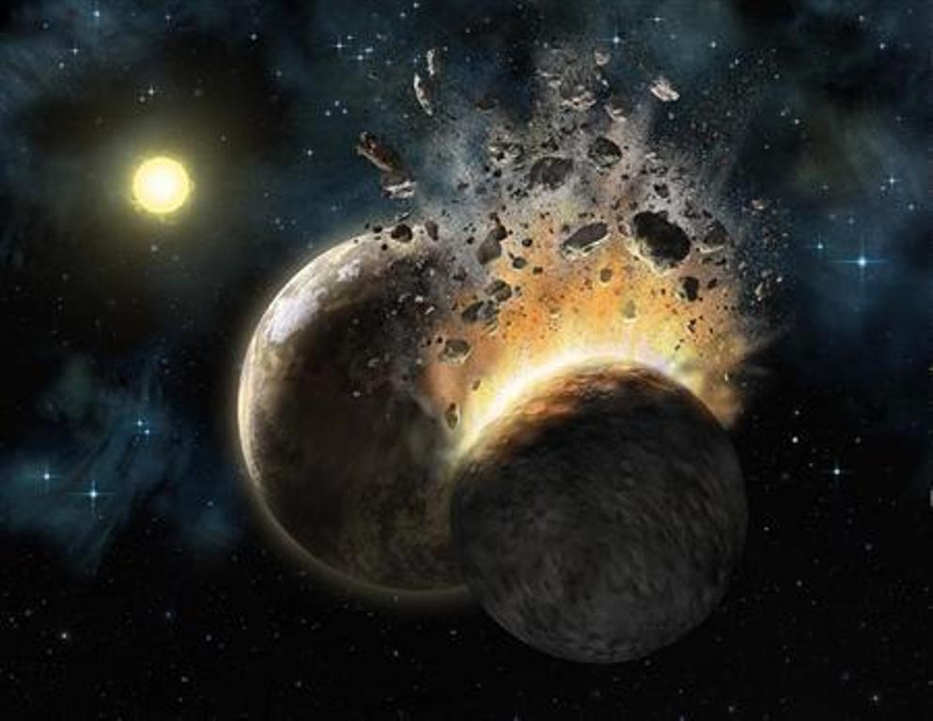
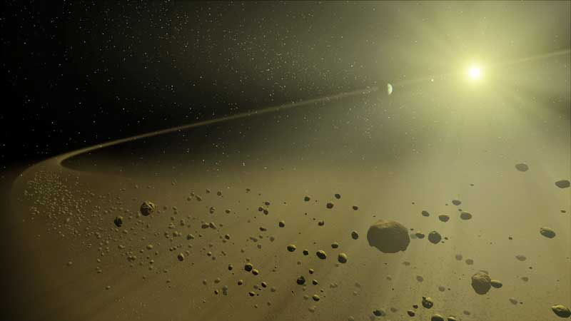
巨大衝突ステージにおける 衝突破壊の重要性
N体計算・統計的手法のハイブリッドコードの開発
磯谷和秀(名古屋大 Ta研 M1)
共同研究者 小林浩
Credit : Gemini Observatory/Lynette Cook
Credit : NASA/JPL-Caltech
Notes:
----- 会議メモ (2017/07/06 15:26) -----
共同研究者書く

Slide 2
太陽系における巨大衝突ステージ
太陽誕生（0歳）から10⁶-10⁷年ほどで、火星サイズ (~1000km)の原始惑星が形成
太陽
原始惑星 (~1000km)
~10⁶-10⁷歳
原始惑星形成
さまざまなサイズの破片 (~1μm-1km)
巨大衝突を
繰り返す
巨大衝突
ステージ
地球型惑星 (~10000km)
~10⁷-10⁹歳
地球型惑星形成
巨大衝突ステージ：原始惑星が衝突し合体成長する段階
しかし当然ながら
破壊も起こっている
Notes:
----- 会議メモ (2017/07/06 15:26) -----
火星サイズ書く
→に巨大衝突

Slide 3
太陽系外における巨大衝突ステージ
一方、太陽系外の巨大衝突ステージでは、デブリ円盤が観測されている
「衝突カスケード」
？
~10⁷-10⁹歳
デブリ円盤
破片同士でも次々に破壊
または
デブリ円盤と地球型惑星
破片の総質量は原始惑星より少ない
しかし破片の表面積は大きい
大きな熱輻射
赤外超過として観測
Notes:
----- 会議メモ (2017/07/06 15:26) -----
ザヘッド
cold disk

Slide 4
巨大衝突ステージと暖かいデブリ円盤
破片は似た軌道をもつ
惑星からの重力摂動
均一な分布
長時間(~10kyr)
(Jackson & Wyatt 2012)
衝突カスケード
最小破片
最大破片
μmサイズ
kmサイズ
μmサイズ以下
中心星の輻射圧による吹き飛ばし
破片が消失
総質量が減少する
しかし巨大衝突ステージでは
巨大衝突が繰り返し起こる
破片の量は維持される
暖かい (≲数AU) デブリ円盤の起源は巨大衝突の際の破片である可能性あり！
(e.g., Genda et al. 2015)

Slide 5
研究目的
巨大衝突ステージを解明するためには…
「暖かいデブリ円盤」の形成過程の理解が必要
惑星からの重力による非軸対称な破片分布変化
衝突カスケードのような破壊現象
1回の巨大衝突による破片の数は10³⁵個以上
純粋なN体計算では困難
京コンピュータでも~30万個が限界(Kominami et al. 2016)
研究目的
デブリ円盤内の重力相互作用、衝突破壊現象を同時に扱うことができる数値計算法を開発し、
衝突破壊時の破片はどのように振る舞うのかを調べる
Notes:
----- 会議メモ (2017/07/06 15:26) -----
最終 惑星むずかしい
小さいものも追いたい

Slide 6
手法
トレーサー
「スーパー粒子近似」
似た軌道をとる複数の破片を
１つの粒子とみなす
N体計算のコスト削減
N体計算（４次のエルミート法）
＋
統計的計算
重力相互作用を取り扱う
衝突破壊を取り扱う
原始惑星
原始惑星
トレーサー
トレーサー

Slide 7
手法
トレーサー
「スーパー粒子近似」
似た軌道をとる複数の破片を
１つの粒子とみなす
トレーサー1000個
N体計算のコスト削減
破片10³⁵個以上
N体計算（４次のエルミート法）
＋
統計的計算
重力相互作用を取り扱う
衝突破壊を取り扱う
原始惑星
原始惑星
トレーサー
トレーサー

Slide 8
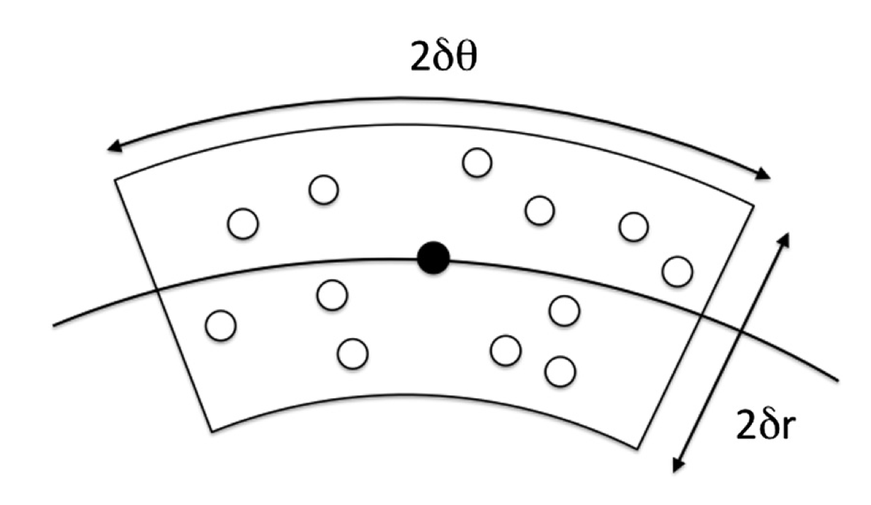
統計的手法 面密度と衝突速度
破片同士の衝突破壊
破片の「面密度」と「衝突速度」に依存
面密度が大きい
衝突速度が大きい
ほど破壊が起きやすい
以下のようにしてこの２つの値を計算する
i の周りに扇形領域を考える
Morishima 2015
領域 i
トレーサーj
領域内に入った他のトレーサーj を数え上げ、面密度を求める
各トレーサーの離心率、軌道傾斜角、近点経度、昇交点経度を用い、i , j の相対速度を計算
トレーサーi
平均相対速度を衝突速度とみなす

Slide 9
初期条件
巨大衝突に伴って放出される破片を模擬し、軌道と質量の時間進化を計算した
設定
太陽の反対方向
脱出速度の1.0-1.1倍
z
y
トレーサー1000個
合体
(0,0)
x
衝突
トレーサー間重力無視
1AU
破壊
z
y
統計的手法用
(1,0)
x
軌道交差
破片
惑星
(1,0)
N体計算用
y [AU]
軌道長半径: 1AU
進行方向
離心率: 10⁻²
0
破片の
放出方向
軌道傾斜角: 10⁻³rad
近日点
合体後１つの惑星へ
近日点経度: 0rad
昇交点経度: 0rad
破片はコーン状に放出
x [AU]
真近点離角: 0rad
0
1

Slide 10
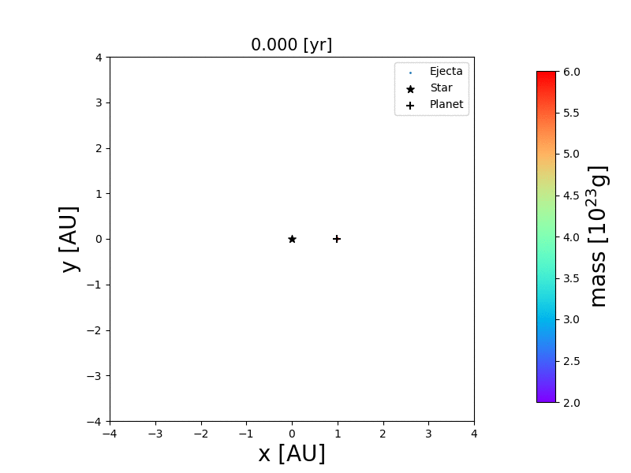
結果 破片の軌道と質量の時間進化
動画
時間幅は対数スケール
点はトレーサー、色は質量を表している

Slide 11
結果 破片の軌道と質量の時間進化
1, 10, 100, 1000年のスナップショット
点はトレーサー、色は質量を表している

Slide 12
デブリ円盤の明るさの空間分布
衝突カスケードが起こる
破片のサイズ分布は１つに決まる
(e.g., Tanaka et al. 1996)
破片からの赤外超過フラックス
破片の総質量
すなわち
質量分布を明るさの空間分布として見ることもできる
そして
巨大衝突が起きてから1000年ほど経つと、
破壊の進行が早い内側ほど暗くなり、
破片が残っている外側ほど明るい
ような分布になると予想できる
この結果は、これまでの研究でなされていた一様な破片の分布を仮定した計算では得られなかったものである

Slide 13
まとめと展望
巨大衝突ステージにおいて衝突破壊は非常に重要である。
暖かいデブリ円盤と巨大衝突ステージの関係を理解することで、 地球型惑星形成の理解につながるかもしれない。
N体計算と統計的手法を組み合わせたハイブリッドコードを開発し、衝突破壊時の破片（実質10³⁵個以上）はどのように振る舞うのかを調べた。
計算の結果、相対速度が速い円盤の内側ほど破壊が進行して総質量が減少しており、また外側ではなかなか破壊が起きていないことがわかった。
破片の総質量の減少は一様ではないことから、内側ほど暗くなり、外側ほど明るくなるような分布を予想した。
今後は、複数の原始惑星が存在し、巨大衝突が起こるたびに破片を放出するような長時間シミュレーションを行いたい。

Slide 14
Appendix

Slide 15
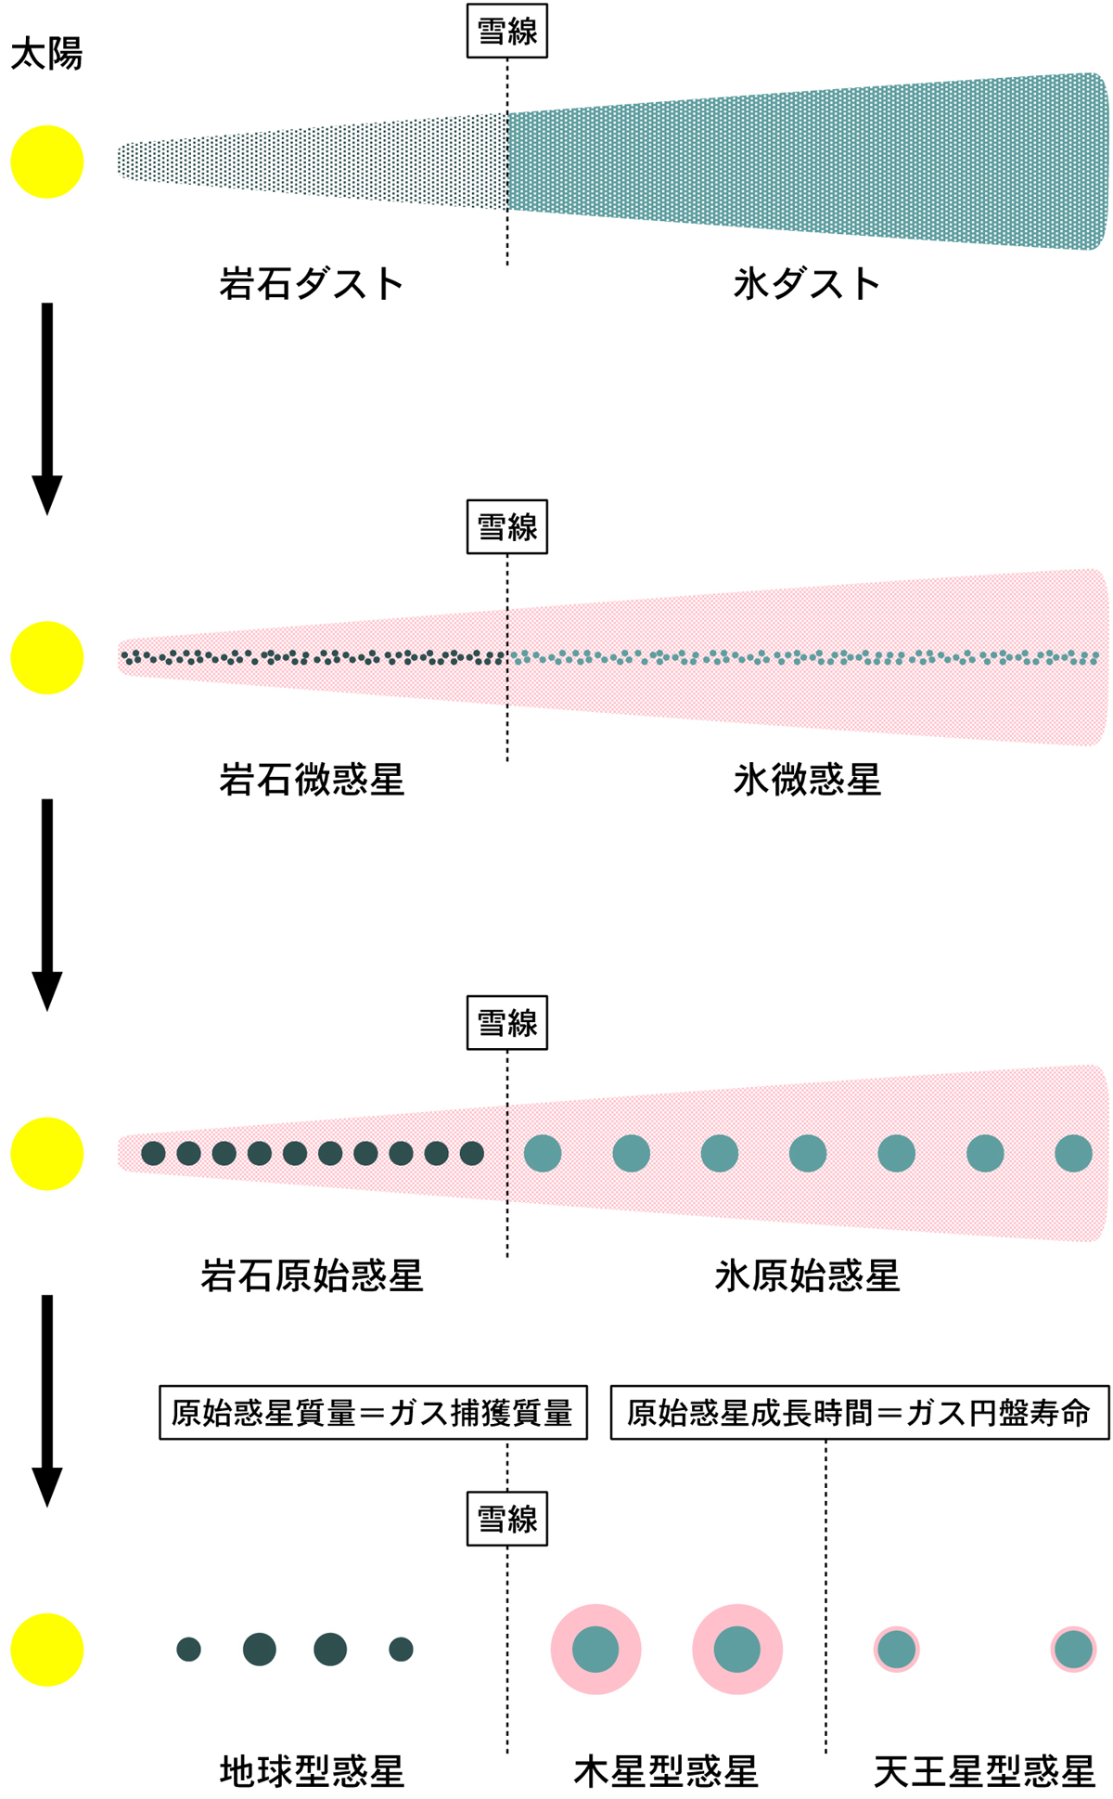
惑星形成
現在の地球型惑星形成理論（標準モデル）
Hayashi et al. (1985)
原始惑星系円盤が形成
protoplanetary disk
ダスト（~0.1-10μm）→ 微惑星（~1-1000km）
dust
planetesimal
微惑星 → 原始惑星（~1000-5000km）
embryo
原始惑星 → 地球型惑星（~10000km）
planet
最終段階の④を
巨大衝突ステージ
と呼ぶ
火星サイズの原始惑星が衝突合体を繰り返す
http://www.rikanenpyo.jp/top/tokusyuu/toku2/index.html

Slide 16
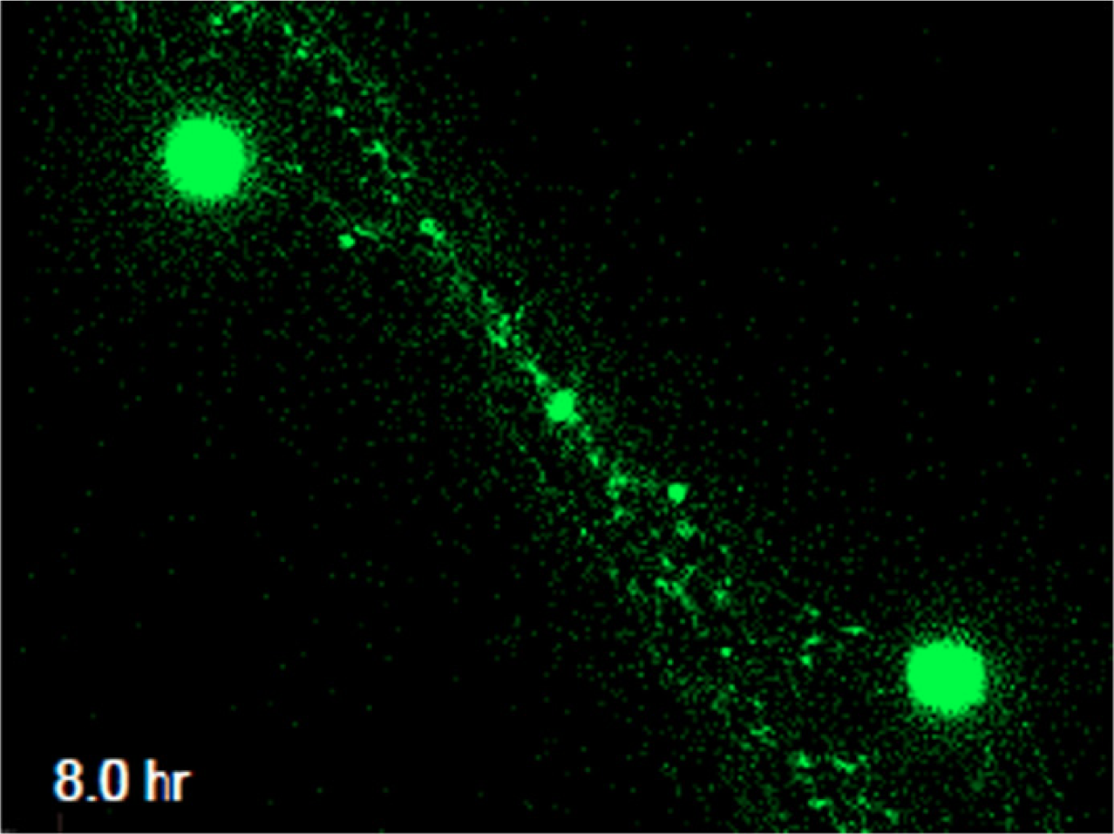
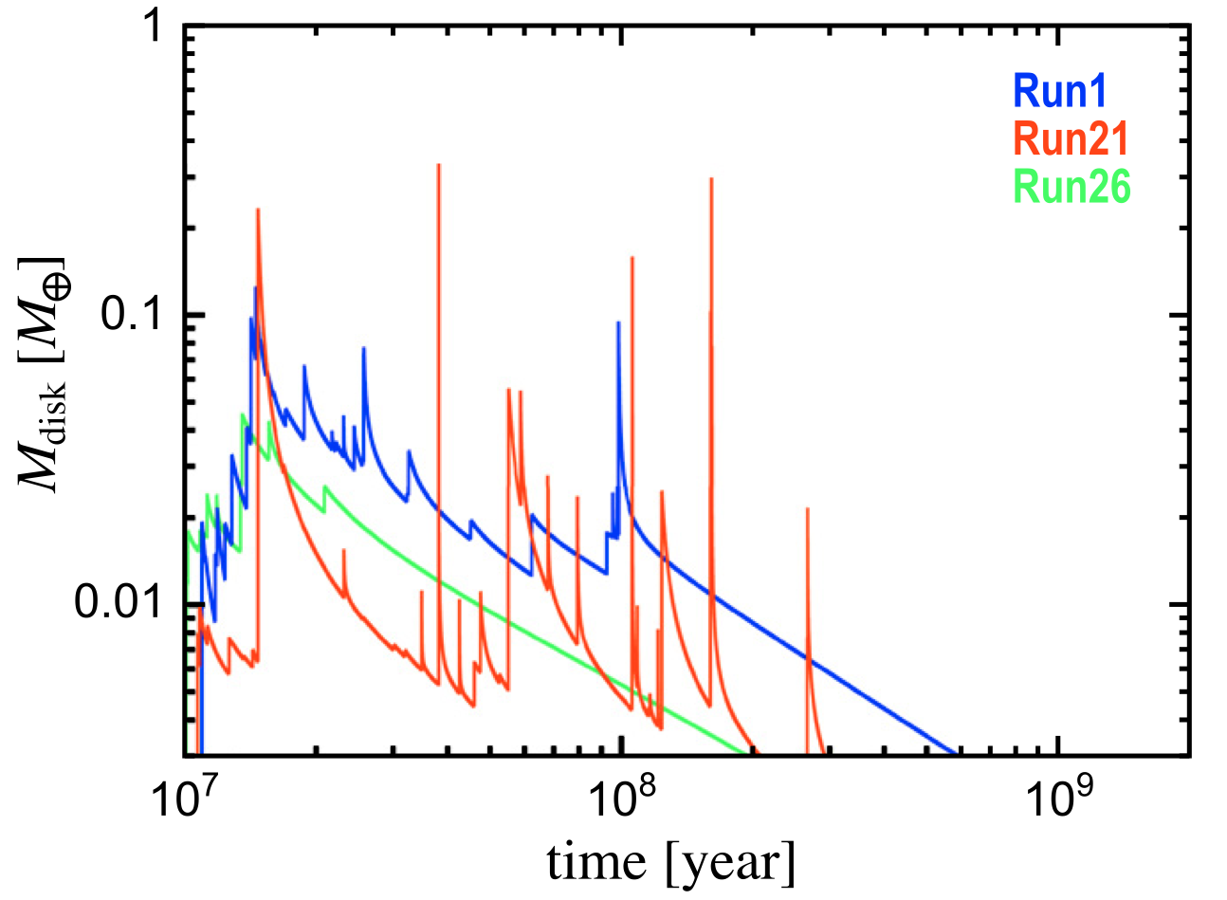
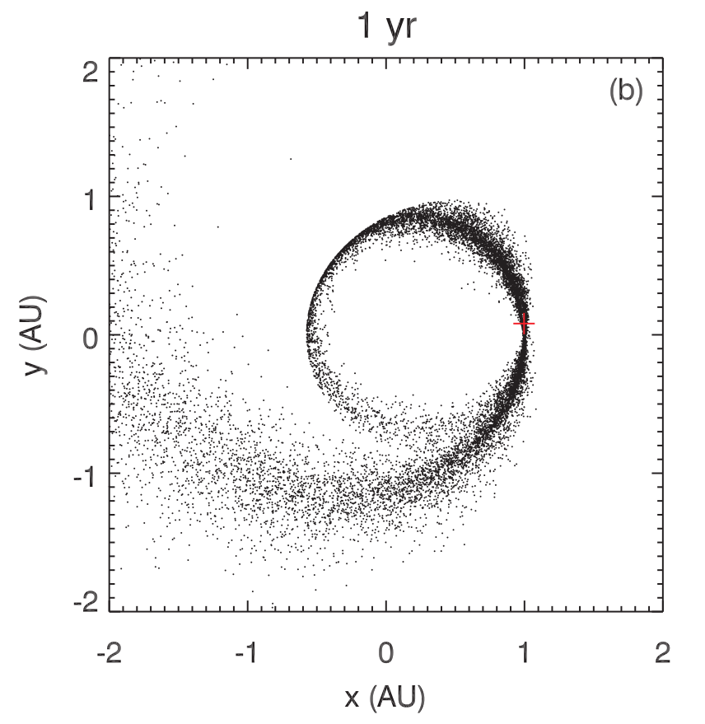
先行研究
Genda et al. 2012
SPH法で巨大衝突の数値シミュレーション
破片の最大サイズと総質量を求めた
~10%
Genda et al. 2015
巨大衝突により放出された破片の衝突進化を計算
破片を軸対称円盤分布と仮定し、解析解(Kobayashi & Tanaka 2010)を用いて面密度進化を求めた
Jackson & Wyatt 2012
月形成をもたらした巨大衝突に伴って放出される破片(テスト粒子)の軌道を計算
惑星Hill圏の外の計算(等方的に放出)

Slide 17
先行研究まとめ
 | Genda et al. 2012 | Genda et al. 2015 | Jackson & Wyatt 2012
対象 | 巨大衝突 （破片放出まで） | 巨大衝突 破片の面密度進化 | 破片の軌道進化
計算法 | SPH | SPH | N体
仮定 |  | 破片は軸対称円盤 何度も衝突 | 惑星Hill圏の外のみ 等方的に放出 1回の衝突
破壊の取り扱い |  | 解析解 | 一定時間ごと

Slide 18
先行研究との比較
 | Genda et al. 2012 | Genda et al. 2015 | Jackson & Wyatt 2012 | 本研究
対象 | 巨大衝突 （破片放出まで） | 巨大衝突 破片の面密度進化 | 破片の軌道進化 | 破片の面密度・軌道進化
計算法 | SPH | SPH | N体 | N体＋統計的手法
仮定 |  | 破片は軸対称円盤 何度も衝突 | 惑星Hill圏の外のみ 等方的に放出 1回の衝突 | スーパー粒子近似
破壊の取り扱い |  | 解析解 | 一定時間ごと | トレーサーごとに進化

Slide 19
統計的手法による破壊の取り扱い
統計的にとは…
個々の破片の破壊は扱わない トレーサーごとに扱う
「衝突カスケード」が形成
定常な「質量フラックス 」が形成
e.g., Tanaka et al. 1996
質量フラックス ＝ 質量空間のフラックス
＝ 面密度の時間変化を表す量
解析解
Kobayashi & Tanaka 2010
つまり
面密度 が大きい
衝突速度 が大きい
と破壊が起きやすい（タイムスケールが短い）

Slide 20
統計的手法 面密度と衝突速度
Morishima 2015
トレーサーi のまわりに扇形領域を形成する
領域 i に入ったトレーサーj を探索し、総質量を面積で割ることで面密度を計算する
領域 i
トレーサーj
トレーサーi
トレーサーi に対するj の相対速度をランダム速度で近似する
平均相対速度をトレーサーi の衝突速度とみなす
ケプラー速度
相対離心率
相対軌道傾斜角

Slide 21
デブリ円盤内の衝突破壊
デブリ円盤を構成する破片は相対速度が大きいため破壊を繰り返し、破片はどんどん小さくなる（衝突カスケード）
質量フラックス は、破壊のタイムスケール程度時間が経つと衝突カスケードによって定常となり、その結果、破片の質量分布のべきは変化せず、総質量のみが減少する
Kobayashi & Tanaka, 2010
定常
すなわち
入ってくる量
出ていく量
スケールフリーな
衝突過程
破片質量分布
べきは変わらない
log数
log数
log質量
log質量
m_{min}
m_{max}
m_{min}
m_{max}
Notes:
----- 会議メモ (2017/07/06 15:26) -----
μmサイズ
詳しくかかなくてもいいかも

Slide 22
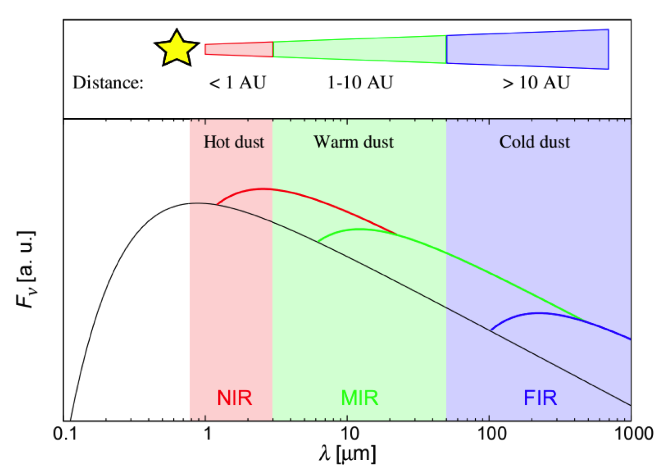
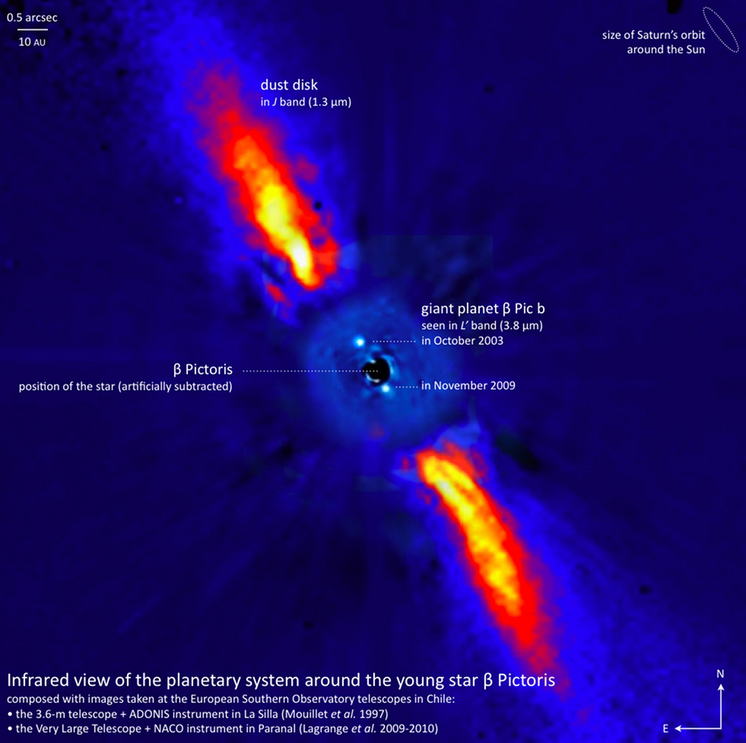
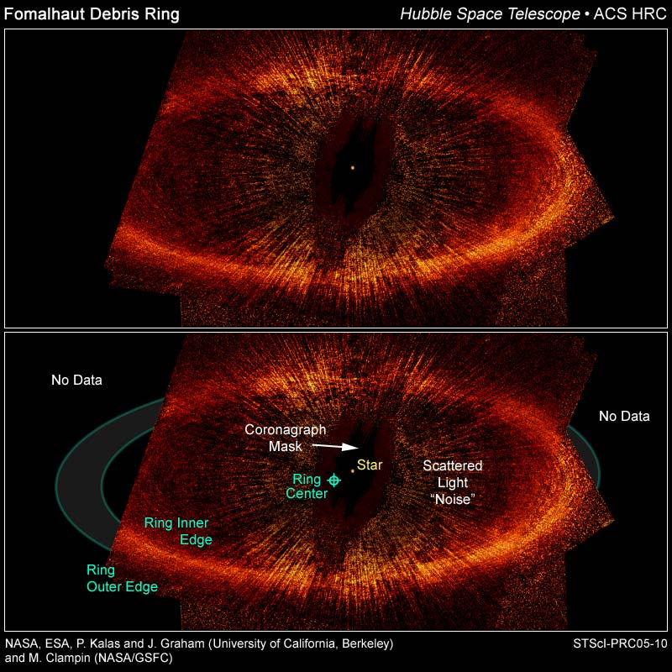
デブリ円盤の観測
（冷たい）デブリ円盤
β Pictoris @1.3μm
Credit : A.-M. Lagrange et al. 2010
Fomalhaut @0.6μm
Kral et al. 2017
Credit : P. Kalas et al. 2005

Slide 23
今後の課題
破片が原始惑星表面に近い軌道をとるような近接遭遇も、4次のエルミート法と独立タイムステップを用いれば詳しく解くことができるため、原始惑星への降着や双曲線軌道になる場合を調べる。
統計的手法における扇形領域の について、計算コストと抑えつつ領域に粒子が十分に入るような、適切な値を調べる。
今回開発したハイブリッドコードを用いて、複数の原始惑星が存在し、巨大衝突が起こるたびに破片を放出するような長時間シミュレーションを行いたい。

Slide 24
N体計算のテスト

Slide 25
N体計算のテスト

Slide 26
N体計算のコスト
N²のオーダー

Slide 27
統計的手法のテスト
1%以下の誤差

Slide 28
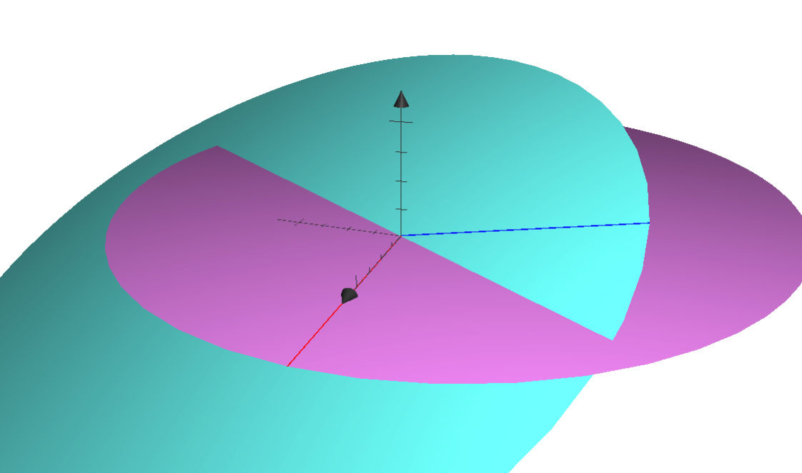
軌道要素
楕円軌道の場合
楕円の形を決定
軌道長半径
軌道面
近日点
離心率
軌道面の位置を決定
基準面
昇交点経度
近日点引数
基準線
昇交点
軌道傾斜角
位置と速度の６変数
天体の位置を決定
軌道要素６つ
離心近点離角

Slide 29
4次のエルミート法 1
加速度と加速度の時間微分を用い，
テイラー展開によって予測子（predictor）を計算する
予測子
添字０は での値
ここで
とおくと， 進めた加速度は
添字１は での値
：ソフトニングパラメータ
このままでは２次精度

Slide 30
4次のエルミート法 2
３次のエルミート補間（実際上最適だと分かっている）
を用いて修正子（corrector）を計算する
３次の補間多項式
連立方程式を
逆に解く
テイラー展開より修正子は
ここで普通のテイラー展開
を考えれば であるが，
とする場合もある
（α−scheme）

Slide 31
4次のエルミート法 3
修正子を用いて加速度と加速度の時間微分を計算する
そして次のタイムステップを加速度を用いて決める
とおくと，
４次精度
次のタイムステップは以下の式で求める(Aarseth 1985)
３次補間では
非常に効率が良い表式であることが分かっている(Makino 1991)

Slide 32
独立タイムステップ
粒子ごとに別の時間を持ち，別々に時間発展させる方法
が最小となる
を選び，その時間を
とする．
における全ての粒子の
予測子を計算する．
のみ修正子を用いて
更新する．
新たな を計算し，
を新たな
として更新して１に戻る．
このとき 以外は予測子
を捨ててもとに戻る．

Slide 33
結果
L1方向

Slide 34
結果
惑星の進行方向

Slide 35
結果
惑星の進行方向
の逆方向

Slide 36
結果

Slide 37
相対離心率、相対軌道傾斜角

